Slide 1
TOÁN 5
MÉT KHỐI
TRƯỜNG TIỂU HỌC ÁI MỘ A
Giáo viên : Phạm Thúy Hồng

Slide 2
YÊU CẦU CẦN ĐẠT
Biết tên gọi, kí hiệu, “độ lớn” của đơn vị đo thể tích : mét khối.
01
Biết mối quan hệ giữa mét khối, đề-xi-mét khối, xăng-ti-mét khối.
02

Slide 3
01
KHỞI ĐỘNG

Slide 4
Viết số thích hợp vào chỗ chấm :
5800
800
490
5,1

Slide 5
02
KHÁM PHÁ

Slide 6
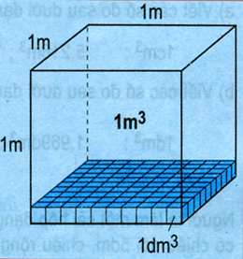
A. Mét khối:
Để đo thể tích người ta còn dùng đơn vị mét khối.
Mét khối là thể tích của hình lập phương có cạnh dài 1m.
Mét khối viết tắt là m³

Slide 8
1m³ = ? dm³
1dm³
Mỗi lớp có số hình lập phương là:
10 x 10 = 100 (hình)
1 m³
Hình lập phương cạnh 1m gồm số hình lập phương cạnh 1dm là:
10 lớp
10 hình
100 x 10 = 1 000 (hình)
Vậy 1m³ = 1 000dm³
1m³ = 1 000 000cm³
10 hàng

Slide 9
m³ | dm³ | cm³
1m³
1dm³
1cm³
1000
1
= ............cm³
= ............dm³
1000
= ............dm³
1
1000
= ............ m³
1000
Nhận xét:
Mỗi đơn vị đo thể tích gấp 1000 lần đơn vị bé hơn liên tiếp.
1
Mỗi đơn vị đo thể tích bằng đơn vị lớn hơn liên tiếp.
1000

Slide 10
03
LUYỆN TẬP

Slide 11
  Bài 1 :
Đọc các số đo :
Mười lăm mét khối
Hai trăm linh năm mét khối
Hai mươi lăm phần trăm mét khối
Không phẩy chín trăm mười một mét khối

Slide 12
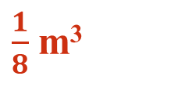
b) Viết các số đo thể tích :
+ Bảy nghìn hai trăm mét khối :
+ Bốn trăm mét khối :
+ Một phần tám mét khối :
+ Không phẩy không năm mét khối :
7200m³
400m³
$\frac{1}{8}$ m³
0,05m³

Slide 13
  Bài 2
a) Viết các số đo sau dưới dạng số đo có đơn vị là đề-xi-mét khối:
1cm³ =
5,216m³ =
13,8m³ =
0,22m³ =
0,001dm³
5216dm³
13 800dm³
220dm³

Slide 14
b) Viết các số đo sau dưới dạng số đo có đơn vị là xăng-ti-mét khối :
1000cm³
1969cm³
250 000cm³
19 540 000m³

Slide 15
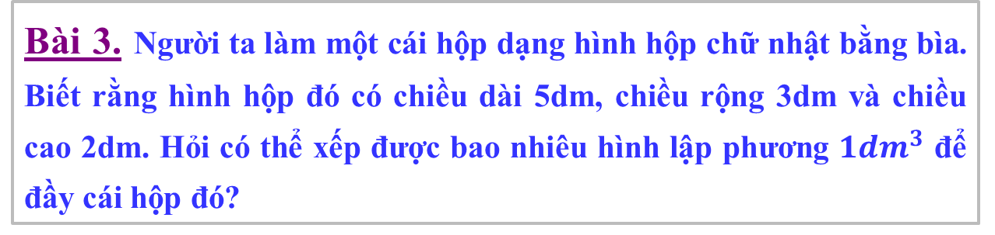
Bài 3. Người ta làm một cái hộp dạng hình hộp chữ nhật bằng bìa. Biết rằng hình hộp đó có chiều dài 5dm, chiều rộng 3dm và chiều cao 2dm. Hỏi có thể xếp được bao nhiêu hình lập phương ${1dm}^{3}$ để đầy cái hộp đó?
2 dm
3 dm
5 dm

Slide 16
Hướng dẫn:
- Với chiều cao 2dm thì hình hộp trên có 2 lớp hình khối mỗi khối là 1 hình lập phương 1dm³
- Tính 1 lớp có bao nhiêu hình khối, rồi sau đó tính 2 lớp có bao nhiêu hình khối lập phương 1dm³
3 hình hộp
2 lớp
5 hình hộp

Slide 17
Bài giải
Sau khi xếp đầy hộp ta được 2 lớp hình lập phương 1dm³. Mỗi lớp có số hình lập phương 1dm³ là:
5 x 3 = 15 (hình)
Số hình lập phương 1dm³ xếp đầy hộp là:
15 x 2 = 30 (hình)
Đáp số: 30 hình.

Slide 18
04
VẬN DỤNG

Slide 19
Trò chơi: Ai nhanh, ai đúng
.
Điền đúng/ sai
a. 1dm³ = 0,1m³
1dm³ = 0,01m³
1dm³ = 0,001m³
b. 2,02m = 202dm
2,02m² = 202dm²
2,02m³ = 2020dm³
S
S
S
Đ
Đ
Đ

Slide 20
CHÚC CÁC EM CHĂM NGOAN HỌC TỐT

